Slide 1

Variables, Scripting, Control Flow, & Functions
NS5116
電腦硬體與程式語言在行為科學實驗與大數據分析之應用
March 05, 2026
講師：張智宏
教室: S5-Ideabrain

Slide 2
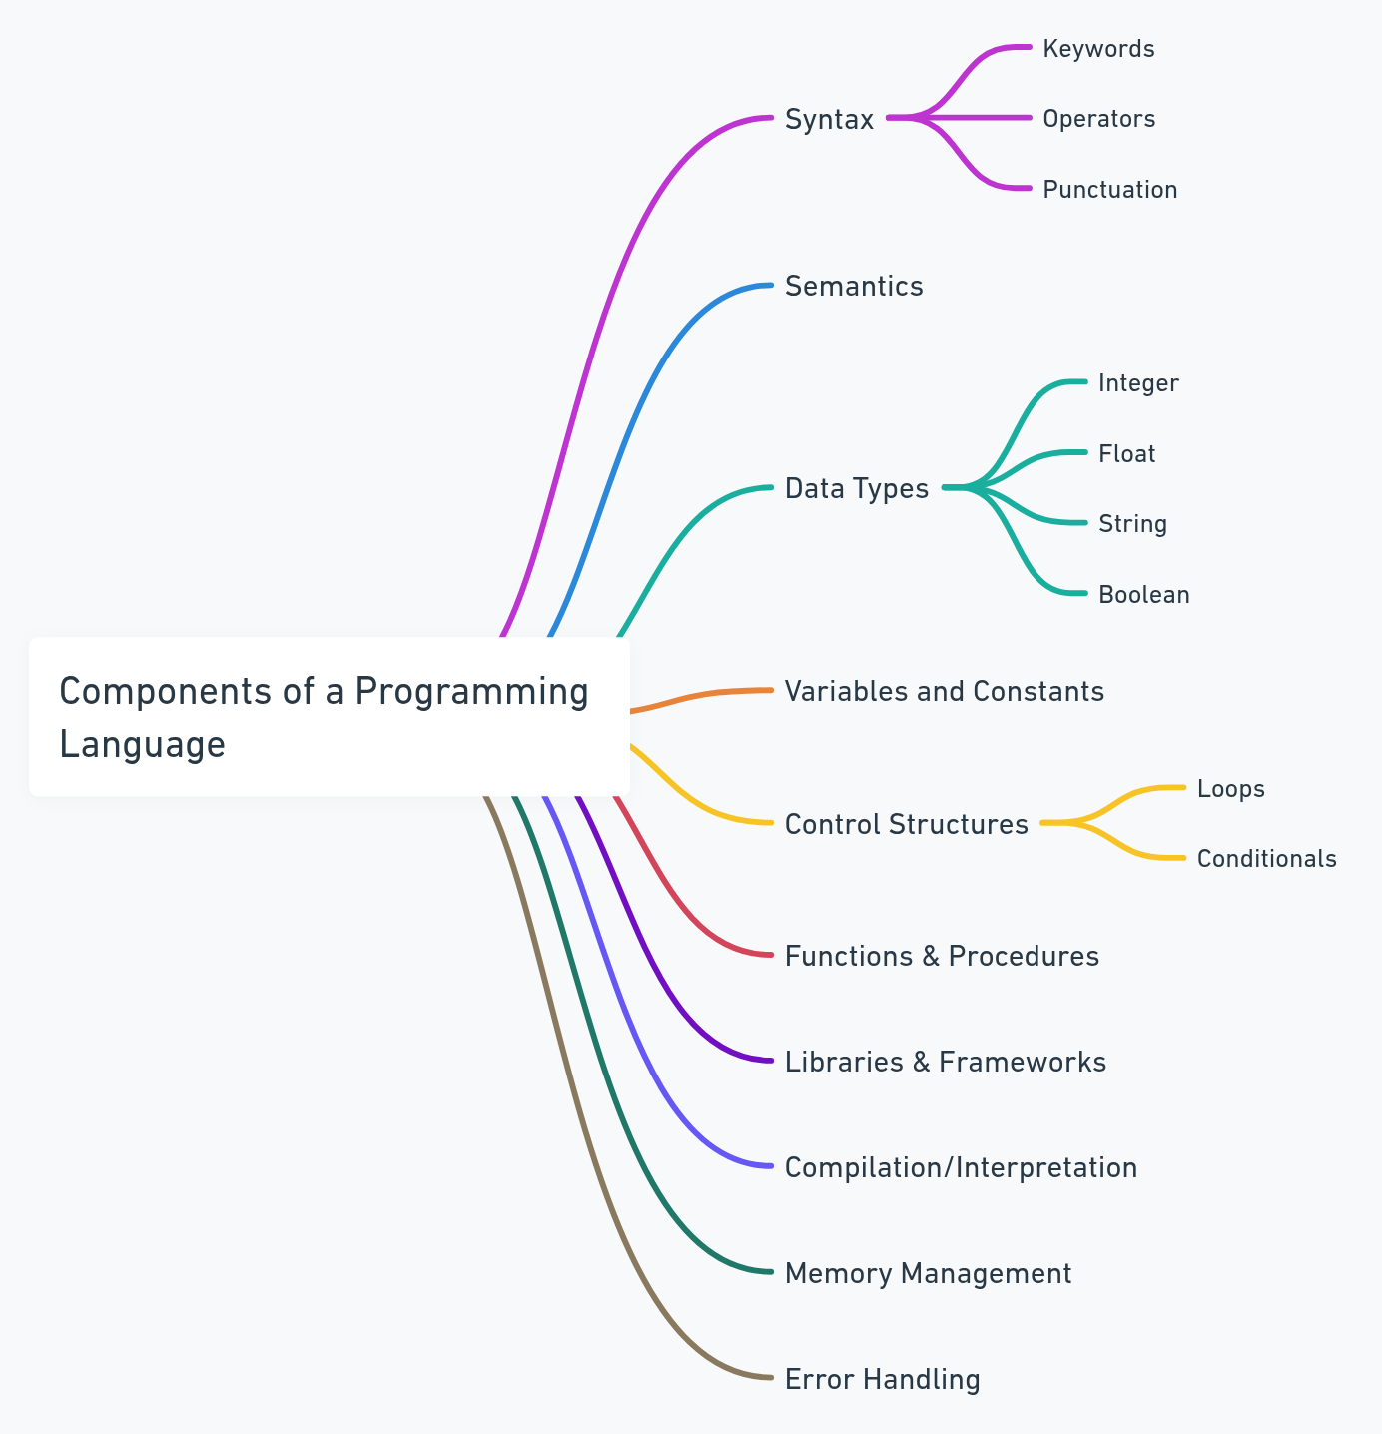

Slide 3
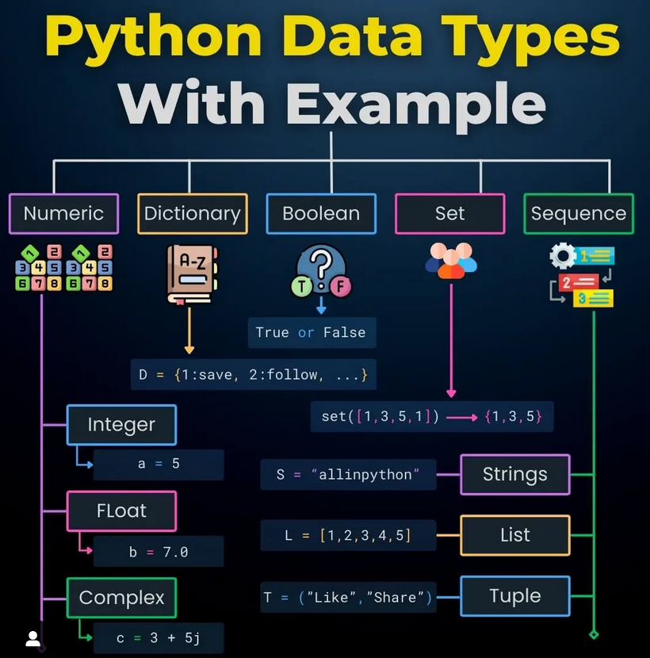
資料型別和變數

Slide 5
資料值 (Values): 一切量化工具的基礎
資料值具有不同型態
數 Numbers
整數 Integers
1, 2, 300
小數 (浮點數) floats
3.14, 2.7896
複數 complex
4 + 2j
字元
單一字元 character
"a", "G"
字串: 一串字元 string
"banana", 'psych'
邏輯值 Boolean
True, False
Notes:
https://stackoverflow.com/questions/29826523/python-float-precision-float

Slide 6
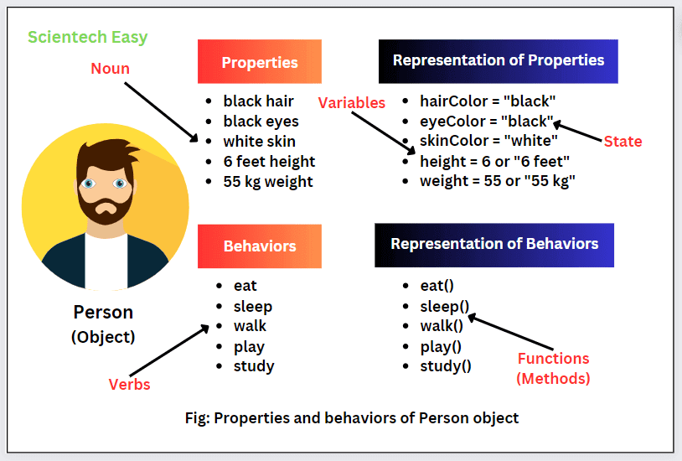
物件：Python裡的每個「東西」
屬性 Attributes or Properties
從屬性中可以得知該物件相關值、資料和特性
方法 Methods
某物件專屬的操作(operations)，可對物件執行特定動作
"apple"
"apple".count("p")
"apple".__doc__

Slide 7
變數：以等號將右邊值指派(assign)給左邊名稱
a = 1
B = 99.5
Pi = 3.14
mystring = "orange"

Slide 8
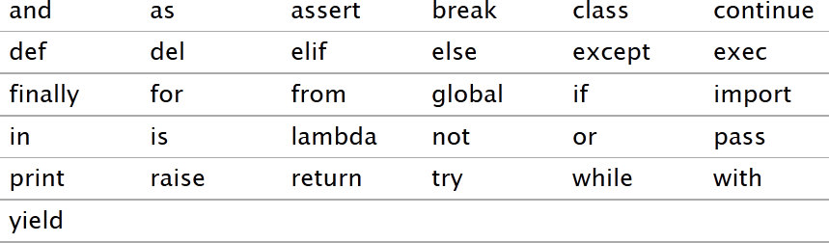
變數命名與Python保留字 (reserved words)
變數就是物件的名稱
開頭必須是A-Z a-z 或 _
第二字起可以是字母、數字或底線
大小寫是不同的名稱
變數初始化 (initialization)
第一次使用等號連結變數和某個物件
禁忌之名
Start with a number: 185height
Start with symbols or operands: , $ : %
Using the following reserved words

Slide 9
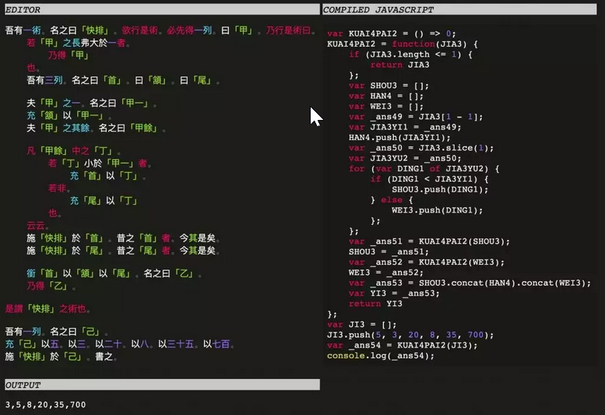

Slide 10
最佳化程式碼可讀性
a = 3.1
b = 2.2
c = a * b * b
要如何命名變數？

Slide 11
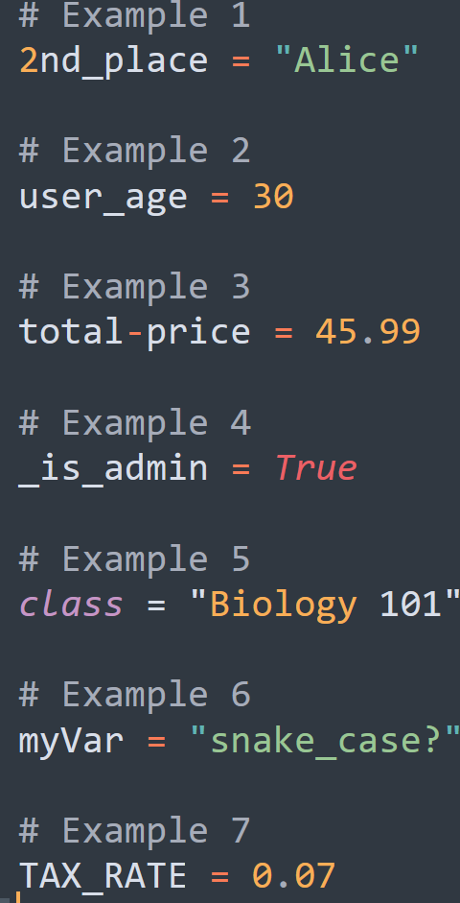
Practice #3
Point out whether the codes at the right side are correct or incorrect and why.

Slide 12

運算
Operations

Slide 13

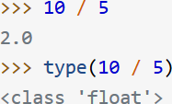
敘述 vs. 運算式 Statements vs. Expressions
每行程式碼都是敘述
運算式
能簡化為一個值的敘述

Slide 14


運算元、運算子和運算式 Operator, Operands, and Expression
operand
operand

Slide 15
運算元、運算子和運算式 Operator, Operands, and Expression
operator
operator

Slide 16
運算順序 （Precedence）
運算子 | 意義
() | Parentheses
** | Exponent
+x, -x, ~x | Unary plus, Unary minus, Bitwise NOT
*, /, //, % | Multiplication, Division, Floor division, Modulus
+, - | Addition, Subtraction
<<, >> | Bitwise shift operators
& | Bitwise AND
^ | Bitwise XOR
| | Bitwise OR
==, !=, >, >=, <, <=, is, is not, in, not in | Comparisions, Identity, Membership operators
not | Logical NOT
and | Logical AND
or | Logical OR
運算優先序
由上至下
由左而右

Slide 17
運算序中的怪咖
x < y < z
相當於下列運算式
x< y and y < z
3**2**5
相當於 3**(2**5)
右邊的**運算優先
x = y = z
z要先被定義

Slide 18
Practice #4
Write a Python script to perform the following operations:
Calculate the result of (5+3)×2(5+3)×2.
Find the remainder when 17 is divided by 4.
Compute 2⁵ using the exponent operator.

Slide 19
型別轉換 Type conversion (Typecasting)
明著來 (explicit)
(required_datatype)(expression)
int
float
complex
bool
str
只能從定義「窄」的轉換到定義「廣」的
保持原值不變
暗著來 (implicit)
3 * 2.71828
2.5 * (2 + 3j)
運算結果會是運算元中定義最廣的

Slide 20
Implicit Typecasting
Type of first object | Operation(s) | Type of second object | Type of result | Example
int | + - * ** % | int | int | 3 + 2 3 - 2 3 * 2 3 ** 2 3 % 2 | gives 5 gives 1 gives 6 gives 9 gives 1
int | / | int | float | 2/3 | gives 1.5
int | + - * / ** % | float | float | 3 + 2.0 3 - 2.0 3 * 2.0 3 / 2.0 3 ** 2.0 3 % 2.0 | gives 5.0 gives 1.0 gives 6.0 gives 1.5 gives 9.0 gives 1.0

Slide 21
Implicit Typecasting
Type of first object | Operation(s) | Type of second object | Type of result | Example
float | + - * / ** % | int | float | 3.0 + 2 3.0 - 2 3.0 * 2 3.0 / 2 3.0 ** 2 3.0 % 2 | gives 5.0 gives 1.0 gives 6.0 gives 1.5 gives 9.0 gives 1.0
float | + - * / ** % | float | float | 3.0 + 2.0 3.0 - 2.0 3.0 * 2.0 3.0 / 2.0 3.0 ** 2.0 3.0 % 2.0 | gives 5.0 gives 1.0 gives 6.0 gives 1.5 gives 9.0 gives 1.0

Slide 22
Practice #5：下列運算結果型別為何？
2**4.0
6%4.5
6//4.5
6/4.5

Slide 23
About Project #1…

Slide 24
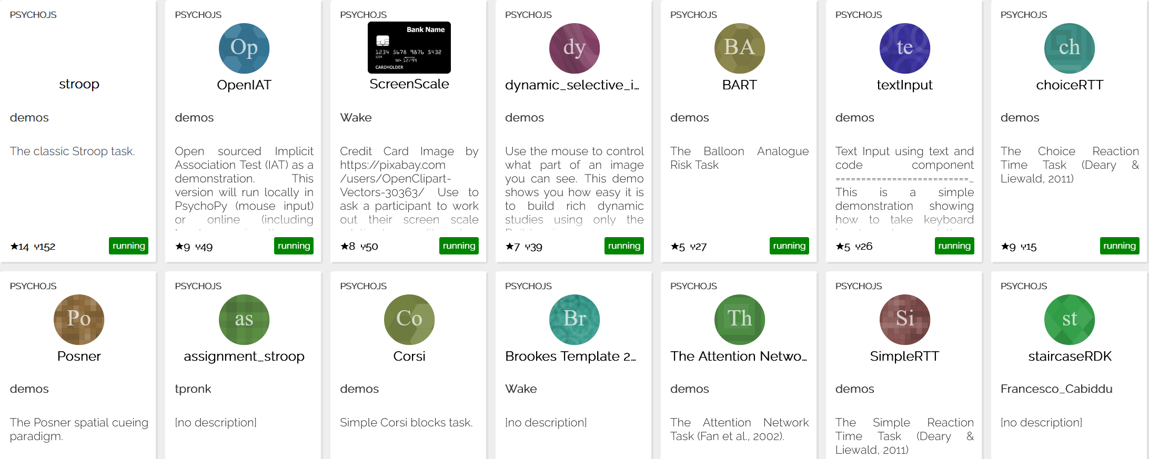
Pavlovia

Slide 25
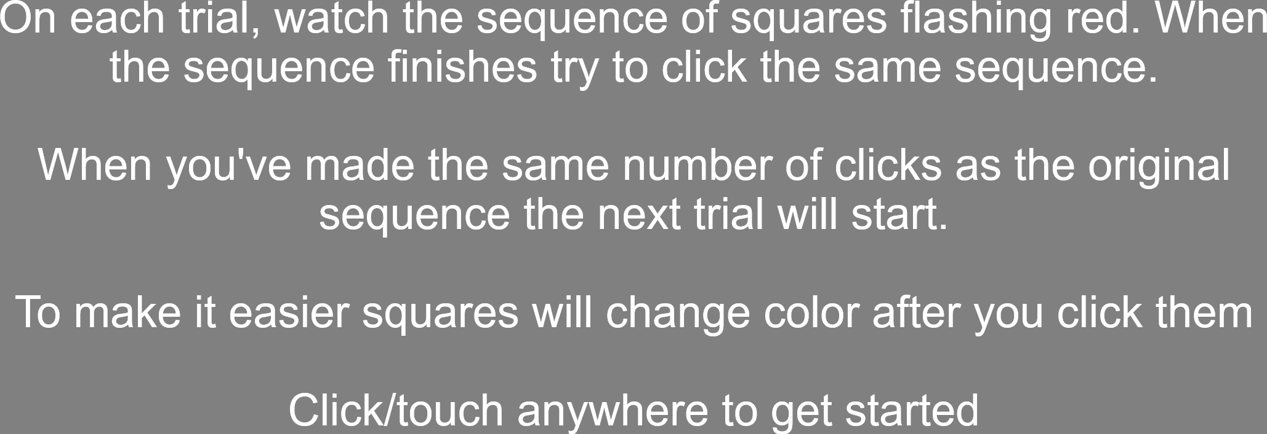
Example: Corsi Block
https://run.pavlovia.org/demos/corsi_blocks/

Slide 26


Slide 27
期中計畫要求
以python script 或 builder寫出一個認知實驗作業
指導語
刺激材料呈現
反應記錄
每一 嘗試記錄存檔
分析結果

Slide 28
Sources of Experimental Tasks
https://pavlovia.org/
https://www.psytoolkit.org/#_library_of_experiments

Slide 29
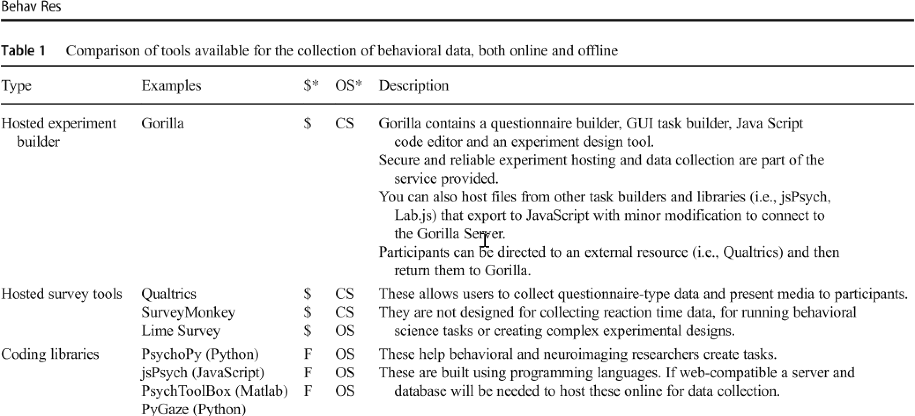
Tools for Programming Experiments in Psychology and Neuroscience

Slide 30
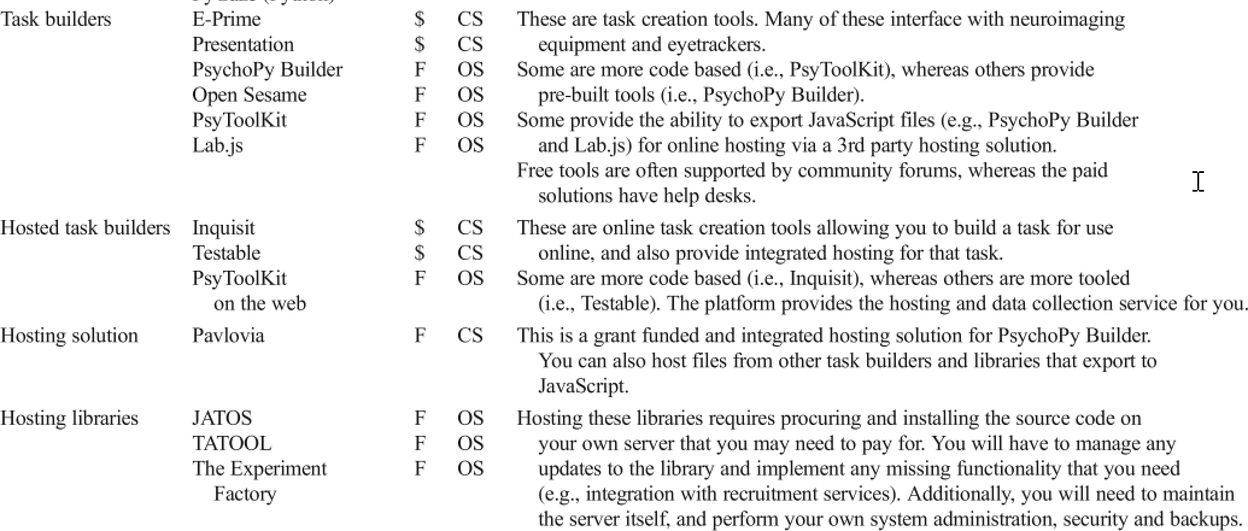

Slide 31
資料型態
Types

Slide 32
數字系統 numerical systems
8, 16, 32, 64位元
unsigned
2^8 = 256
[0, 255]
2^16 = 65,536
[0, 65,535]
2^32 = 4,294,967,296
[0, 4,294,967,295]
2^64 = 18,446,744,073,709,551,616
[0, 18,446,744,073,709,551,615]
signed
2^8 = 256
[-128, 127]
2^16 = 65,536
[-32,768 32,767]
2^32 = 4,294,967,296
2^64 = 18,446,744,073,709,551,616
二進位 Binary
0, 1
八進位 Octal
0, 1, 2, 3, 4, 5, 6, 7, 8
十進位 Decimal
十六進位 Hexadecimal
0, 1, 2, 3, 4, 5, 6, 7, 8, 9, A, B, C, D, E, F

Slide 33
數字系統間互轉：十進位 → 二進位
Step-by-Step Conversion
Divide the Decimal Number by 2: Record the quotient and the remainder.
Repeat Until the Quotient is 0: Continue dividing the quotient by 2 and recording the remainders.
Write the Binary Number: The binary representation is the sequence of remainders read from bottom to top.
Example: Convert Decimal 33 to Binary
33÷2=16 remainder 1
16÷2=8 remainder 0
8÷2=4 remainder 0
4÷2=2 remainder 0
2÷2=1 remainder 0
1÷2=0 remainder 1
Reading the remainders from bottom to top: 100001

Slide 34
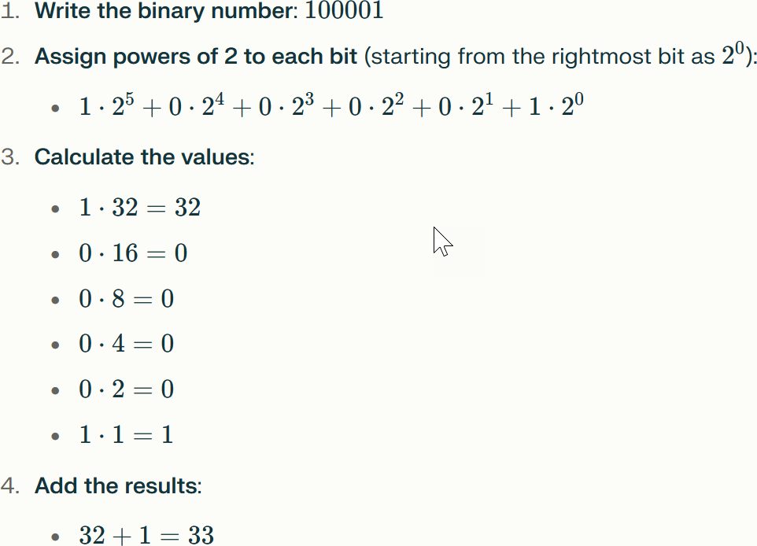
數字系統間互轉：二進位 → 十進位
Step-by-Step Conversion
Write the binary number
Assign powers of 2 to each bit
Starting from the rightmost bit as 2⁰
Calculate the values
Add the values

Slide 35
字串 (string)：字元串構成的序列資訊
字串型別(type)的好用之處
多個字串有彈性地結合
可以很容易地尋找和大量取代相同的符記 (token)
大小寫很容易互換

Slide 36
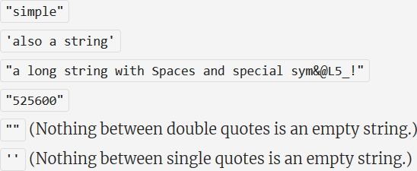
定義字串和創造字串物件
num_one = “1”
Num_two = “2”

Slide 37

字串內的字元指標 (index)

Slide 38
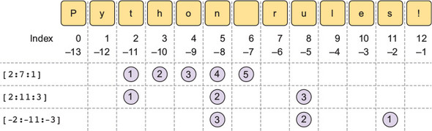
字串切片 (slicing)
[start_index:stop_index:step]

Slide 39
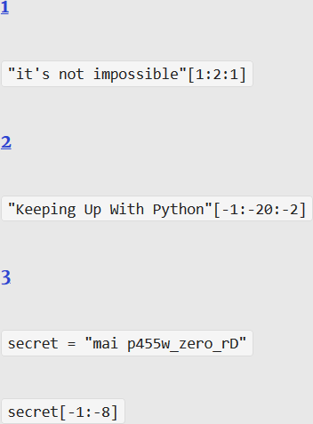
Practice #6：說出下列slicing結果

Slide 40
字串物件可用之方法 Methods of String Objects
len
upper
lower
swapcase
capitalize
find
in
count
replace
split

Slide 41
用__len__()取得字元數
“corona”.__len__()

Slide 42
大小寫轉換
upper
lower
swapcase
capitalize

Slide 43
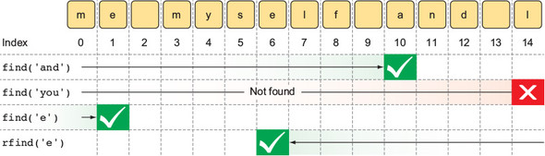
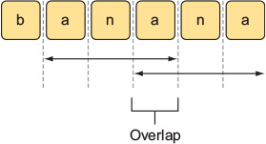
進階字串操作：找尋和計數
find
in
count

Slide 44
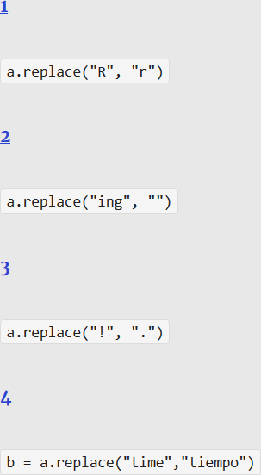
進階字串操作：取代
a = “Raining in the spring time.”

Slide 45
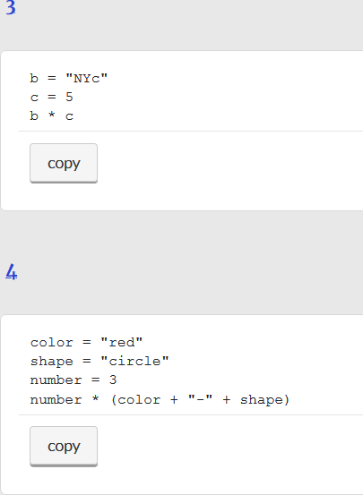
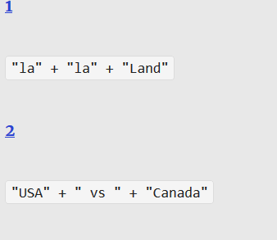
進階字串操作：乘法與加法

Slide 46
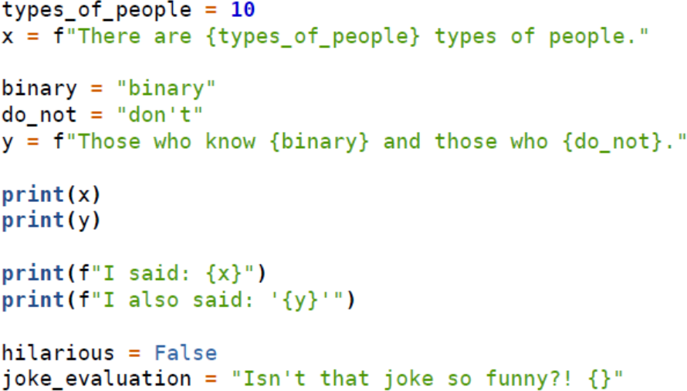
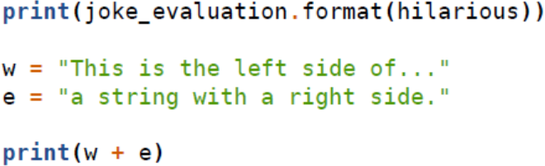
Practice #7：關於字串(string) 將下列內容存為ex06.py檔並執行之

Slide 47
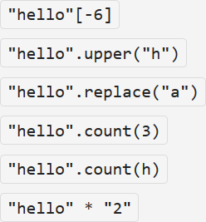
錯誤訊息 (error message)

Slide 48
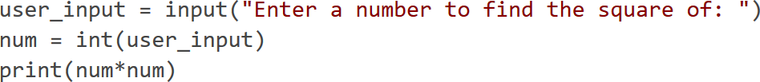
使用者輸入：input

Slide 49
tuple
"Peter Parker Bruce Wayne Clark Kent"
字串物件要再區分子單位比較麻煩
創造tuple物件
()
(1, 2, 3)
("a", "b", "cde", "fg", "h")
(1, "2", False)
(5, (6, 7))
(5,)

Slide 50
Practice #8：請驗証下列是否都是有效的tuple物件
("carnival",)
("ferris wheel", "rollercoaster")
("tickets")
((), ())

Slide 51
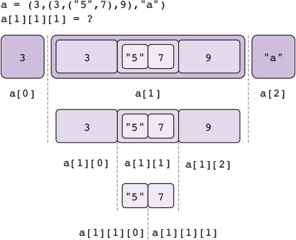
用指標取用tuple內的資訊

Slide 52
tuple運算
len("abc") * ("no",)
2 * ("no", "no", "no")
(0, 0, 0) + (1,)
(1, 1) + (1, 1)
(5) * 5
(5,) * 5
(5, 5) + (5)
(5, 5) + (5,)

Slide 53
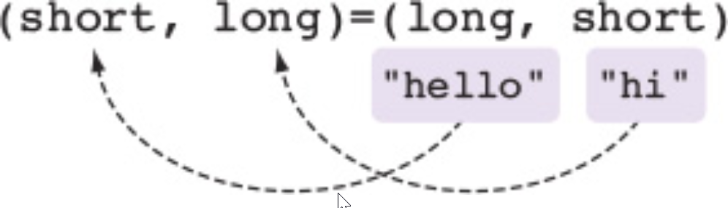
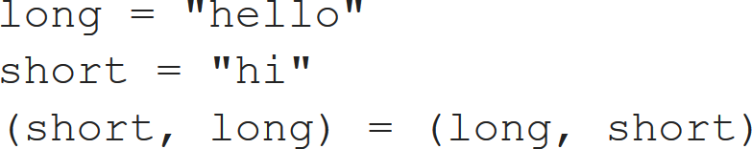
tuple內成員位置互調

Slide 54
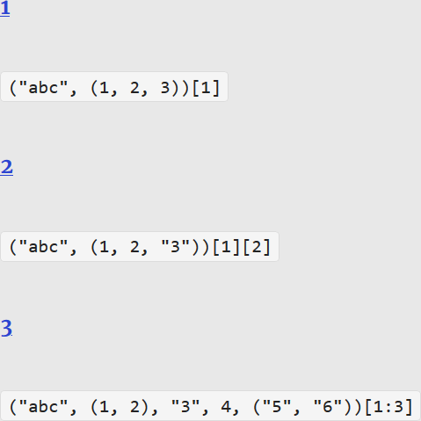

Practice #9

Slide 55

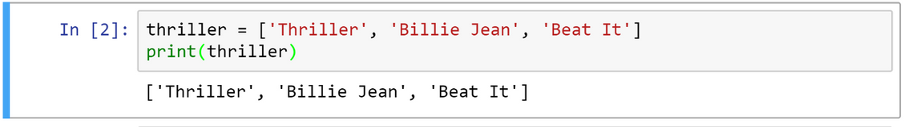
列表 list

Slide 56
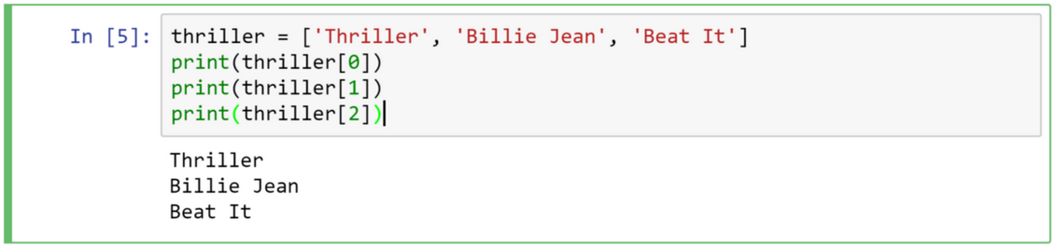
取用list中的某項
thriller[0] 代表的是第一個字串 "Thriller" 、
thriller[1] 代表的是第二個字串 "Billie Jean" ，
thriller[2] 所代表的則是最後一個字串 "beat it"

Slide 57
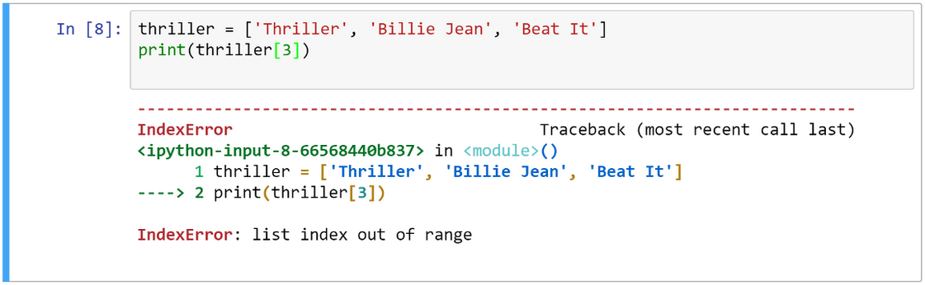
超出範圍，找不到值

Slide 58
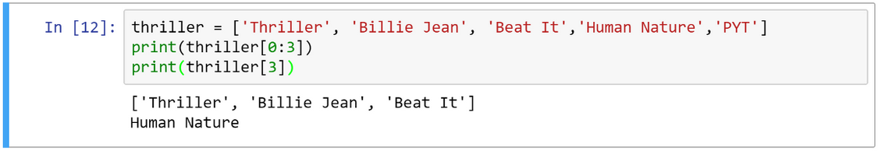
取用list中某些項 list slicing
my_list[start(開始的index):end(結束的index):sep(間隔)]

Slide 59
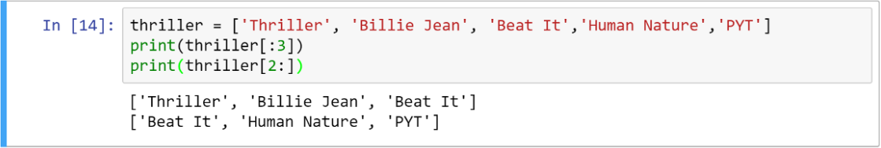
省略起點或終點值 → 取到底

Slide 60
List vs. Tuple
Basis for comparison | List | Tuple
Nature | Mutable | Immutable
Suitable for | Insertion and deletion operations | Retrieval of the elements
Key for the dictionary | Not possible | Possible, when only immutable elements are stored.
Memory consumption | More | Less
Unexpected change | Possible | Less likely occur

Slide 61
可變與不可變物件 Mutable vs. Immutable Objects
Mutable
Immutable
內容可改變
lists and dictionaries
內容不可變
strings, integers, floats, Booleans

Slide 62
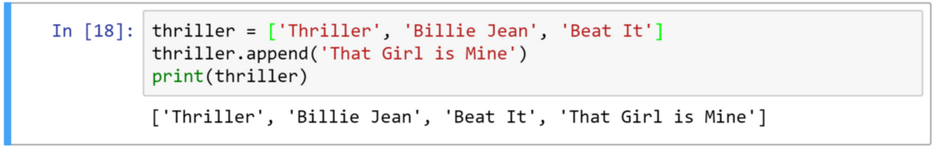
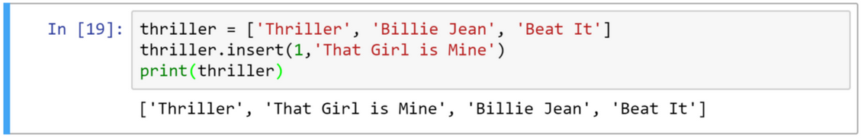
新增單一list項目：append, insert

Slide 63
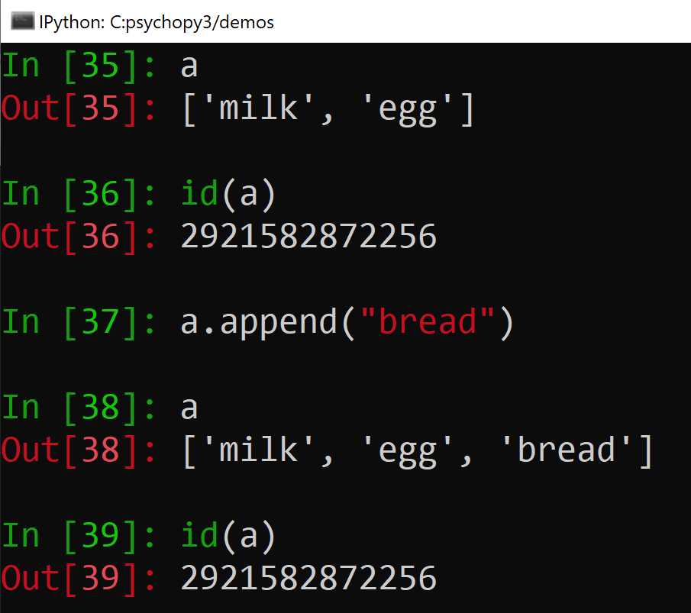
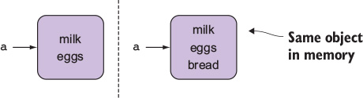
可變物件
用id()確認看看

Slide 64
可變物件的好用之處
可以放資料進去以備後用
可以增刪物件內容，不用另創新物件
可以將物件內容重新排序

Slide 65
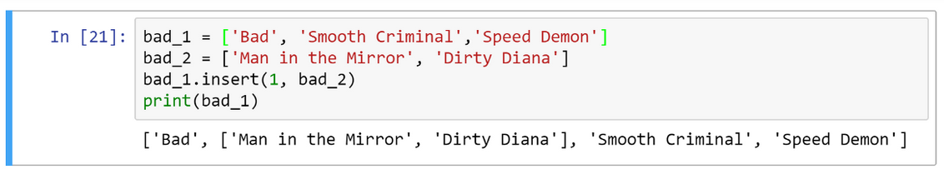
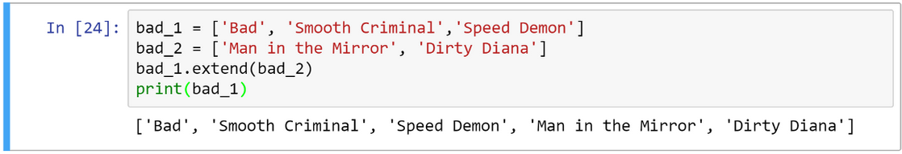
新增許多list項目：extend

Slide 66
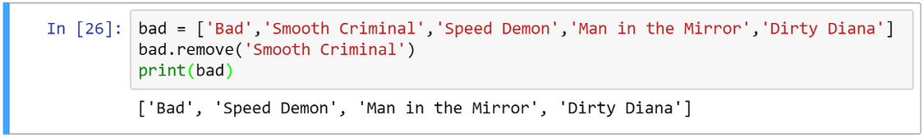
移除list項目：remove, pop

Slide 67
Practice #10
Create a list containing integers from 1 to 20
Get the even numbers in the above list
Remove the even numbers in the above list

Slide 68
字典 (Dictionary)
每一個元素都由鍵 (key) 和值 (value) 構成
key: value 。
不同的元素之間會以逗號分隔，所有元素以大括號 {}圍住

Slide 69
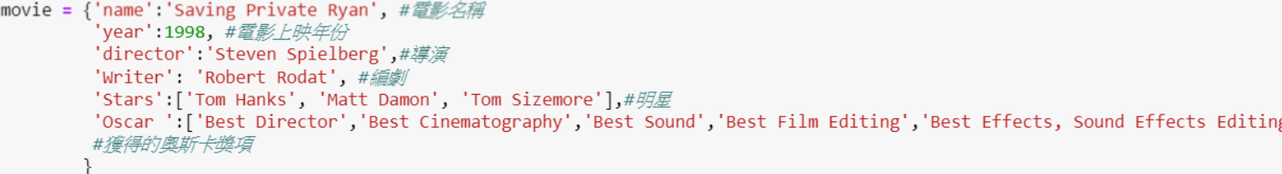
字典的用處
dictionary 是一種較為複雜的資料結構，對於資料的查找很方便。
實例：電影資訊
一部電影會有導演、演員、年份、得到的獎項等等資訊
如果要把資訊整合在一起、使寫程式時表示起來比較方便查詢時，可使用 dictionary 來儲存與這部電影相關的資訊。

Slide 70

查詢字典內容
仍使用與其它資料結構相同的slicing符號
[ ]

Slide 71
建立字典
字典裡元素的"值"(value)可以是任何的資料型態，
例如: 字串、整數、list、物件等等。
但 key 必須是唯一且不可變的，也就是在寫程式時不可隨意更動
如整數、字串、tuple 等。
創建字典的方式有兩種:
使用大括號 {}
使用內建函數 dict()
dict_1 = {} #使用大刮號{}創建字典
dict_2 = dict()

Slide 72
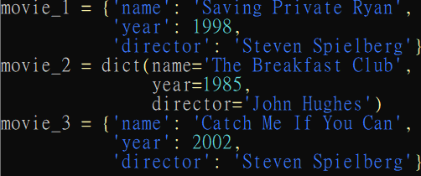
建立有初始內容的字典

Slide 73
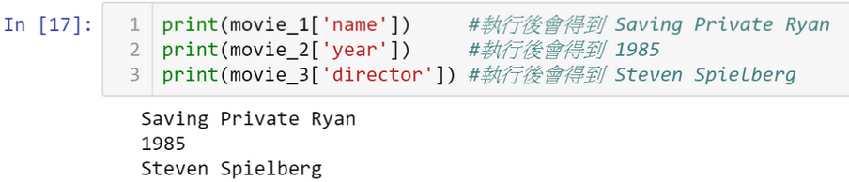
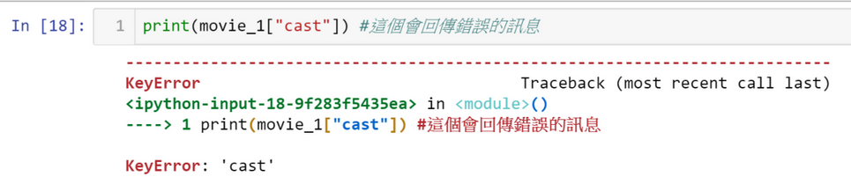
取用字典內容

Slide 74
Practice #11
將一個學生的基本資料建立成字典
將資料內容從字典中取出

Slide 75
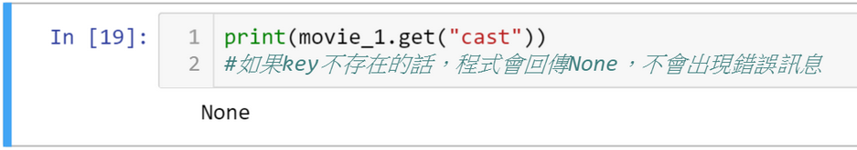
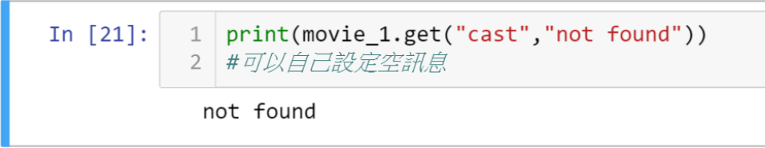
避免錯誤訊息的取用

Slide 76
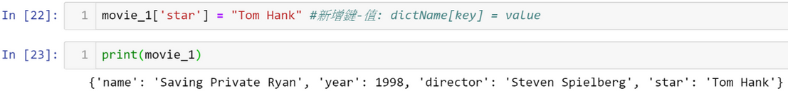
更新字典內容

Slide 77
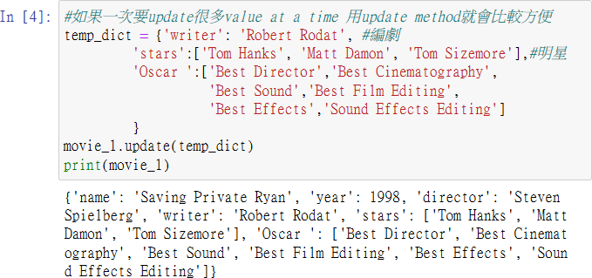
更新多個項目

Slide 78
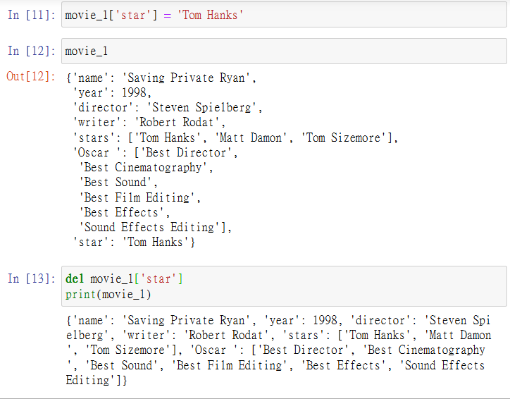
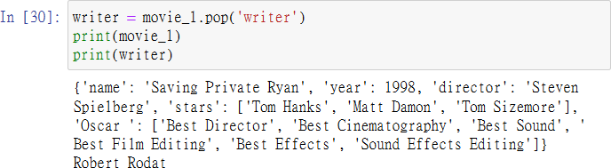
刪除資料
del
pop

Slide 79


印出所有key或value

Slide 80

印出所有元素

Slide 81

檢查是否有某key

Slide 82

檢查是否有某value

Slide 83


比較兩字典

Slide 84


產生或列印字典中的鍵值對

Slide 85
Practice #12
請以一個字典儲存典型的通訊錄內容

Slide 86
在自己的電腦上跑python需要安裝的程式
Windows Terminal
支援各種shell的windows應用程 式
PowerShell
與windows作業系統溝通的文字介面
VS Code
編輯程式碼用的文字處理程式
Anaconda
套裝的Python環境

Slide 87

Anaconda Shell
A shell
user interface for access to an operating system’s services.
Most often the user interacts with the shell using a command-line interface (CLI)
terminal
a program that opens a graphical window and lets you interact with the shell.

Slide 88


Windows Terminal: A Prettier Terminal

Slide 89

Initiate a Shell in Windows Terminal

Slide 90


使用ipython和Sublime Text練習寫程式

Slide 91

Practice #1
Initiate a terminal
Create the following directory:
C:\python_course\week2
Change working directory to where you just created
Launch ipython
Type pwd

Slide 92

Practice #2
在sublime中輸入右方程式碼，存為ex01.py檔，然後在ipython中（與ex01.py同一個目錄），輸入
%run ex01.py

